Slide 1


Bài 10: THỜI KHÓA BIỂU
  Tiết 1+ 2

Slide 2
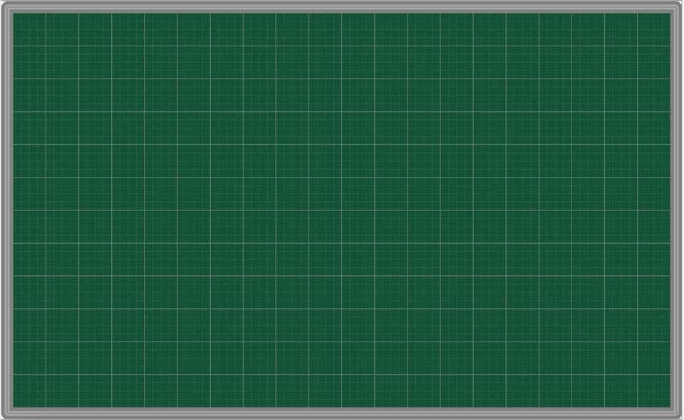
Thứ tư ngày 9 tháng 10 năm 2024
Tập đọc
Bài 10: Thời khóa biểu ( Trang 43 )

Slide 3




Khởi động

Slide 4


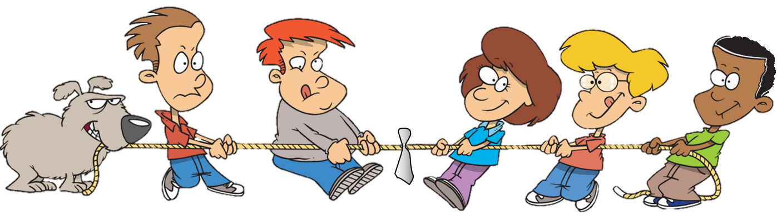
Trò Chơi Kéo Co

Slide 5
Cách chơi ( 2 đội chơi )
Các em học sinh sẽ trả lời câu hỏi để giúp đội mình kéo thắng đội bạn.
Mỗi câu trả lời đúng trong thời gian quy định sẽ giúp đội mình thắng
1 hiệp.
Trường hợp cả hai đội không trả lời đúng sẽ coi như hòa. Hiệp đó không tính vào số hiệp thắng.
Kết thúc trò chơi đội nào có số hiệp thắng nhiều hơn (tương đương với trả lời đúng nhiều câu hỏi hơn) sẽ là đội chiến thắng.

Slide 6


Câu hỏi
15
14
13
12
11
10
9
8
7
6
5
4
3
2
1
0
Điền tiếp vào chỗ trống trong bài “Cô giáo em”
... ghé vào cửa lớp
Xem chúng em học bài
Đáp án: Nắng

Slide 7
Câu hỏi
15
14
13
12
11
10
9
8
7
6
5
4
3
2
1
0
Điền tiếp vào chỗ trống trong bài “Cô giáo em”
Ấm trang vở.....
Đáp án: Thơm tho

Slide 8
Câu hỏi
15
14
13
12
11
10
9
8
7
6
5
4
3
2
1
0
Tất cả các môn học,
Xếp hàng theo từng ô,
Giúp cho bạn biết được,
Sách vở cho mỗi giờ - Là gì?
Đáp án: Thời khóa biểu

Slide 9
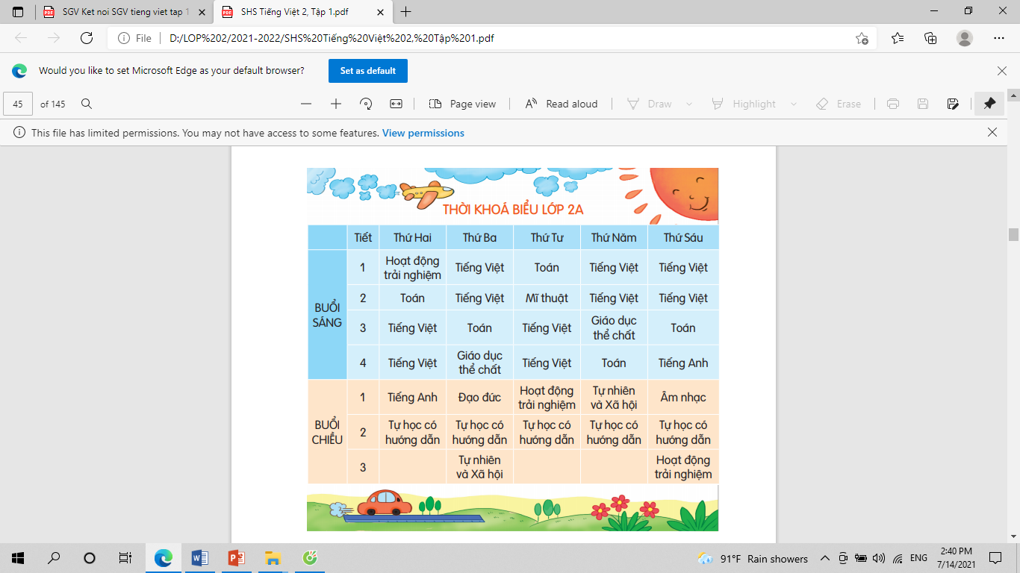
Bài 10: THỜI KHÓA BIỂU

Slide 10
THỜI KHÓA BIỂU
Thời khóa biểu cho biết thời gian học các môn của từng ngày trong tuần. Thời khóa biểu gồm nhiều cột dọc và nhiều hàng ngang. Các bạn học sinh thường đọc thời khóa biểu theo trình tự thứ - buổi - tiết - môn.

Slide 11

Luyện đọc câu
Thứ Hai, buổi sáng, tiết 1 – Tiếng Việt, tiết 2 – Toán…

Slide 12
ĐỌC
THỜI KHÓA BIỂU
Đoạn 1
  Từ đầu..... thứ - buổi - tiết - môn.
  Toàn bộ nội dung buổi sáng trong thời khóa biểu.
Đoạn 2
  Toàn bộ nội dung buổi chiều trong thời khóa biểu.
Đoạn 3

Slide 13
Bài 10: THỜI KHÓA BIỂU

Slide 14

Nghỉ giải lao 10 phút

Slide 15
Trả lời câu hỏi
Đọc thời khóa biểu của ngày thứ hai

Slide 16
Trả lời câu hỏi
2. Sáng thứ Hai có mấy tiết?
Sáng thứ Hai có 4 tiết.

Slide 17
Trả lời câu hỏi
3. Thứ Năm có những môn học nào?
Thứ năm có môn Tiếng Việt, Giáo dục thể chất, Toán, Tự nhiên và xã hội, Tự học có hướng dẫn.

Slide 18
Trả lời câu hỏi
4. Nếu không có thời khóa biểu, em sẽ gặp khó khăn gì?

Slide 19
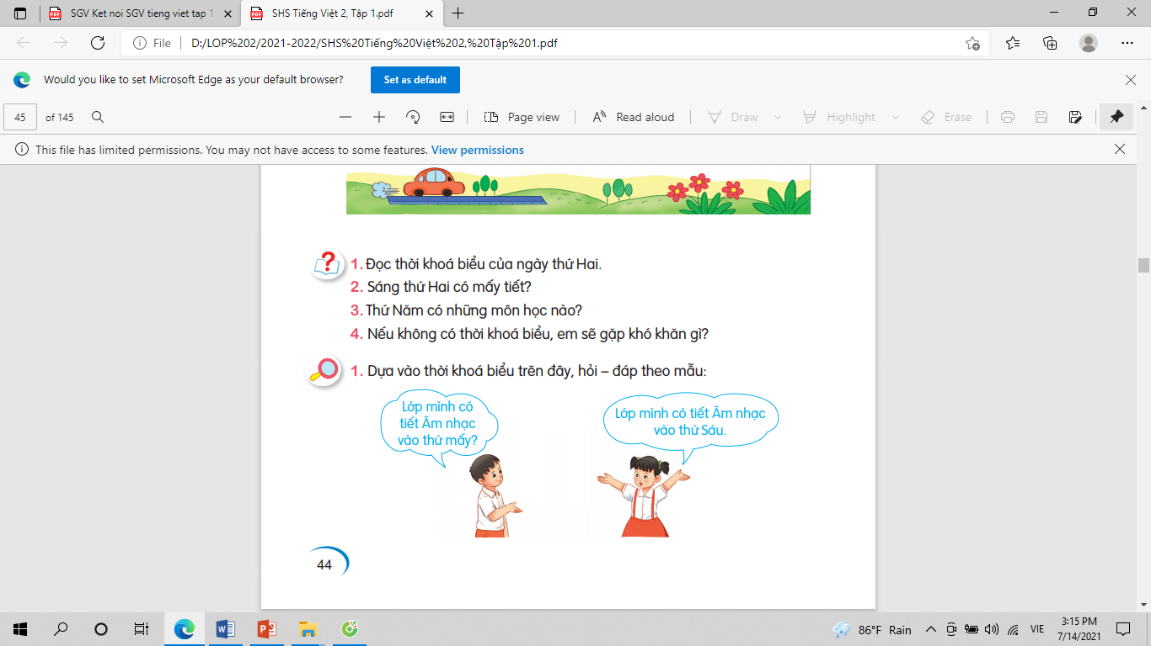
Luyện tập theo văn bản đọc

Slide 20
Luyện tập theo văn bản đọc
2. Nói một câu giới thiệu môn học hoặc hoạt động ở trường mà em thích.
Ví dụ: Tiếng Việt là môn học tớ yêu thích nhất.

Slide 21


CỦNG CỐ BÀI HỌC
Notes:
Bài giảng thiết kế bởi: Hương Thảo - tranthao121006@gmail.com

